Slide 1
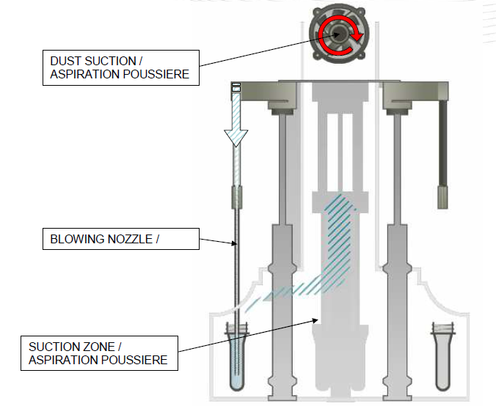
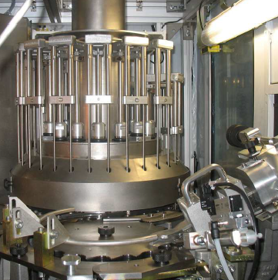
Assurez l'hygiène de la préforme et du produit fini
Module de dépoussiérage des préformes
VALEUR ET AVANTAGES
DESCRIPTION
Reduction drastique des particules dans les preformes
La poussière de PET éliminée jusqu'à 100% (mini 97%)
Avec le flux d'air filtré, le module élimine les particules solides susceptibles de s'accumuler dans les préformes
Valeur : Qualité du produit
Équipements : souffleuses Universal
Code catalogue : 1050

